Slide 1


CATÁLOGO VIRTUAL
REALIZAÇÃO:
PATROCÍNIO:

Slide 2
A 12° edição do Prêmio Paralímpicos aconteceu no final de 2023, maior premiação do paradesporto nacional e organizada pelo Comitê Paralímpico Brasileiro (CPB), nos dias 14 e 15 de Dezembro, em São Paulo/SP. Com transmissões pelo Instagram e Youtube do CPB (dia 14) e transmissão pelo SporTV 3, no dia 15.
Realizado pelo Comitê Paralímpico Brasileiro (CPB) e apresentado pelas Loterias Caixa, o Prêmio Paralímpicos tem como objetivo homenagear atletas que se destacaram no movimento paralímpico em 2023.
Os vencedores do prêmio foram anunciados em duas partes. Sendo no dia 14, anunciado os atletas vencedores em 24 modalidades. E, no dia 15, ocorreu outras 11 premiações, junto com o Atleta da Galera onde o vencedor foi eleito por meio de votação popular.
O Prêmio Paralímpicos é apresentado pelas Loterias Caixa.

Slide 3

Prêmio Paralímpicos 2023 - Apresentado por Loterias Caixa e realizado em São Paulo. Foto: Marcello Zambrana/CPB

Slide 4
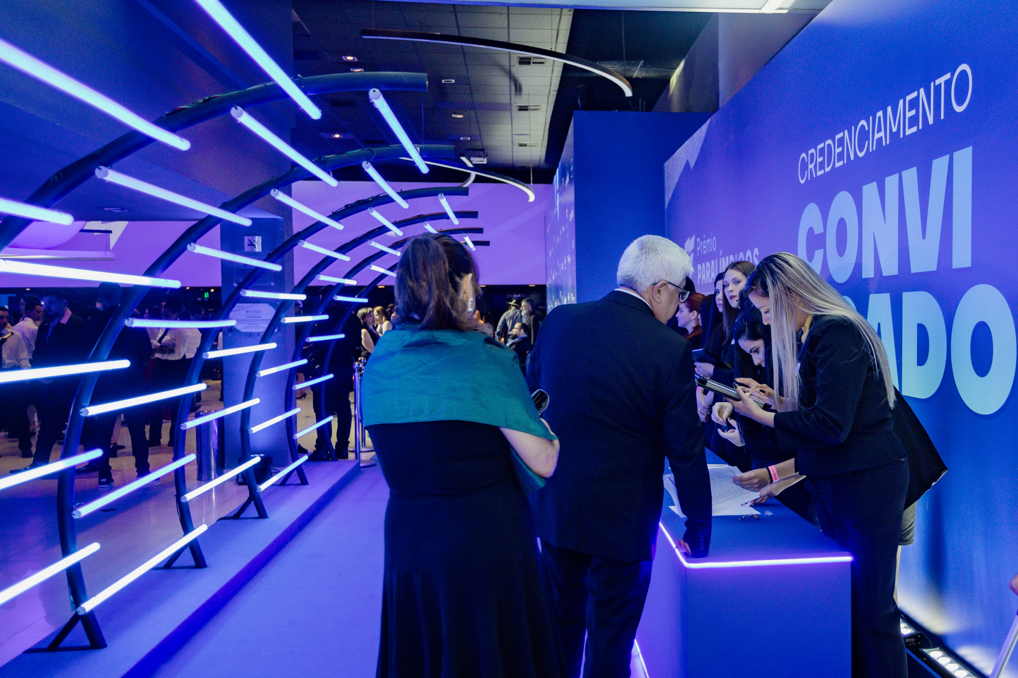
Prêmio Paralímpicos 2023 apresentado por Loterias Caixa, em São Paulo. Foto: Ana Patrícia Almeida/CPB

Slide 5
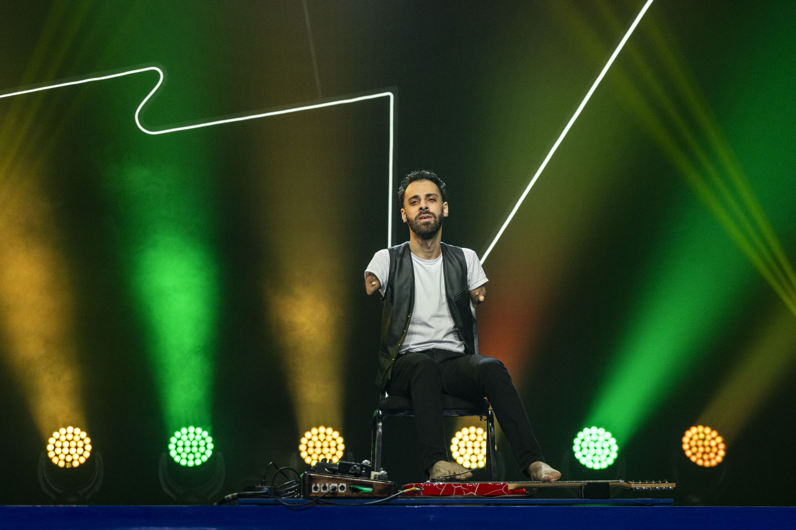
Prêmio Paralímpicos 2023 apresentado por Loterias Caixa, em São Paulo. Foto Alessandra Cabral/CPB

Slide 6
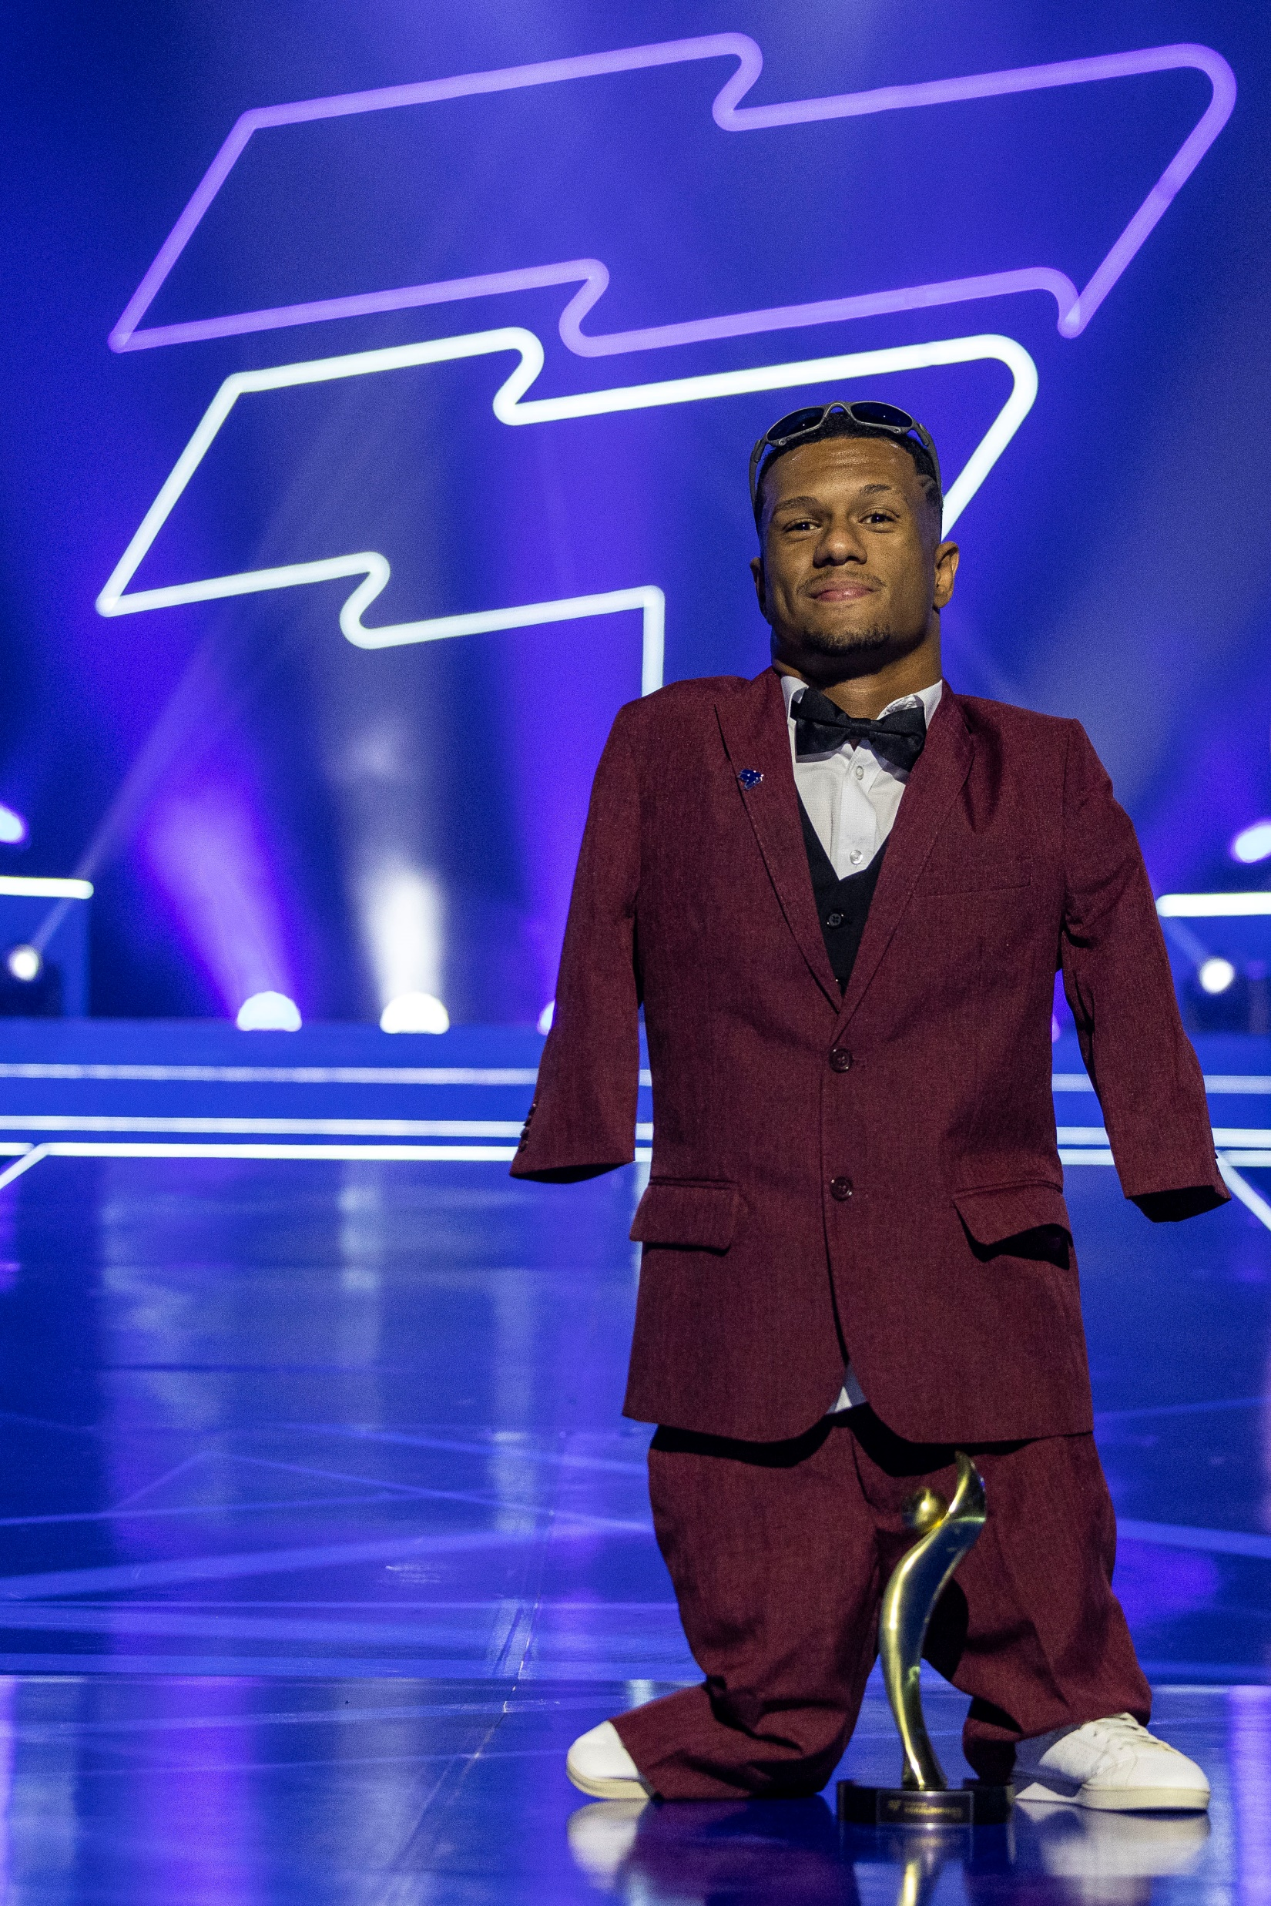
Prêmio Paralímpicos 2023 apresentado por Loterias Caixa, em São Paulo. Foto Alessandra Cabral/CPB

Slide 7

Prêmio Paralímpicos 2023 - Apresentado por Loterias Caixa e realizado em São Paulo. Foto: Marcello Zambrana/CPB

Slide 8
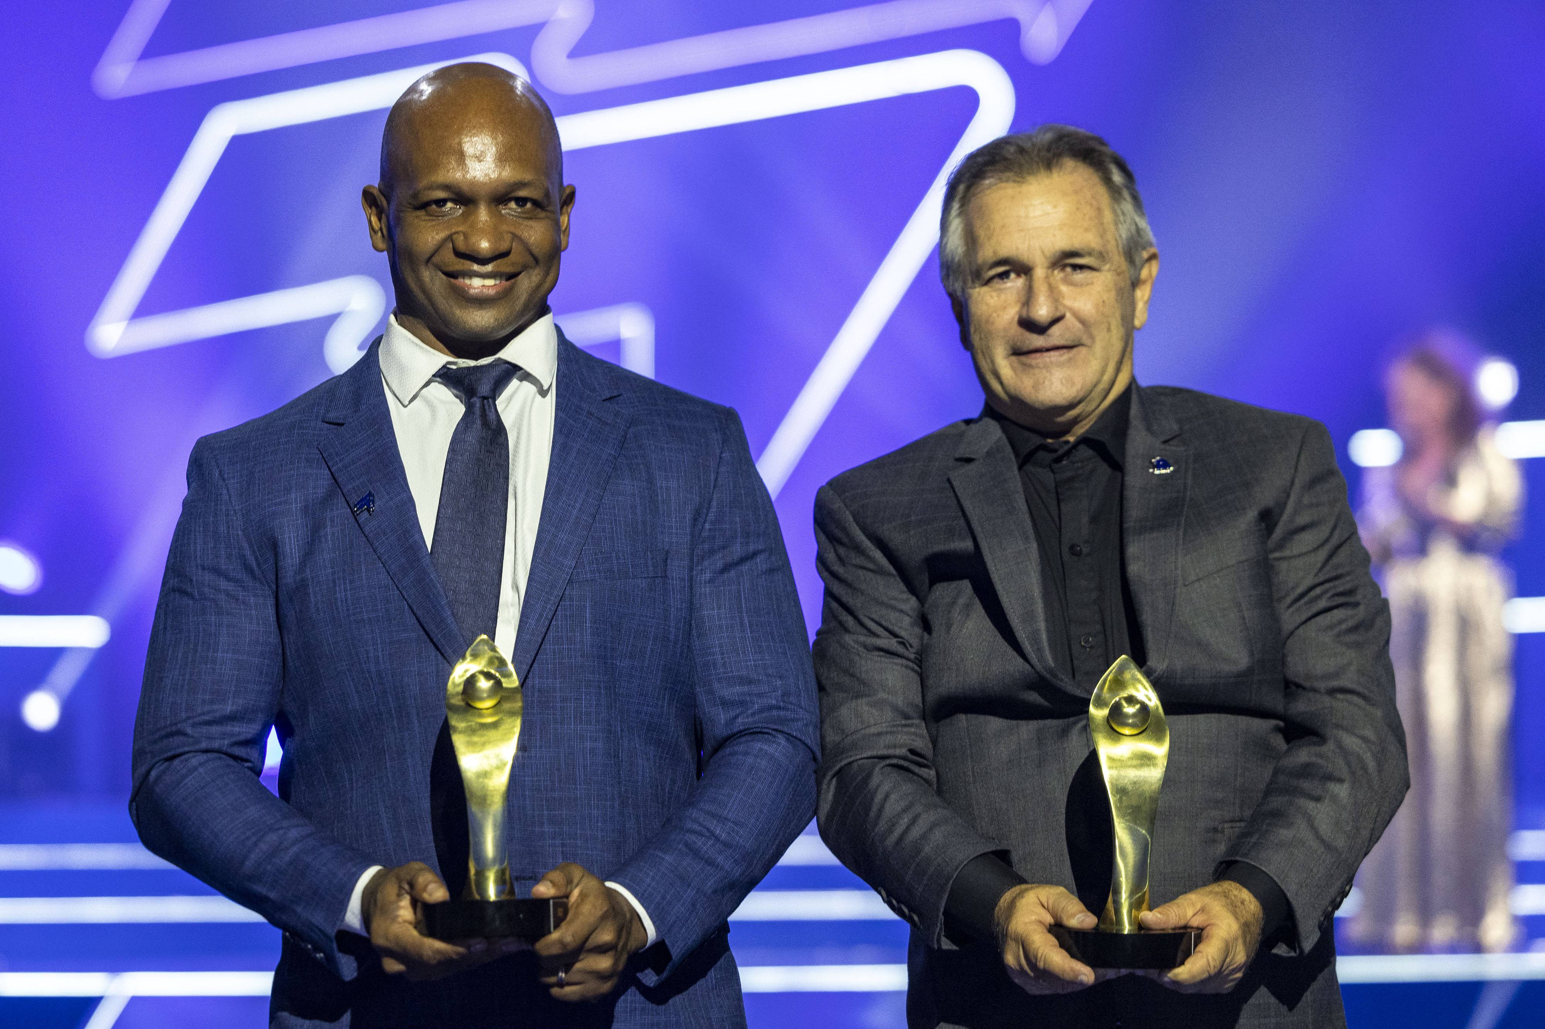
Prêmio Paralímpicos 2023 apresentado por Loterias Caixa, em São Paulo. Foto Alessandra Cabral/CPB

Slide 9

Prêmio Paralímpicos 2023 - Apresentado por Loterias Caixa e realizado em São Paulo. Foto: Marcello Zambrana/CPB

Slide 10

Prêmio Paralímpicos 2023 - Apresentado por Loterias Caixa e realizado em São Paulo. Foto: Marcello Zambrana/CPB

Slide 11

Prêmio Paralímpicos 2023 - Apresentado por Loterias Caixa e realizado em São Paulo. Foto: Marcello Zambrana/CPB

Slide 12

Prêmio Paralímpicos 2023 - Apresentado por Loterias Caixa e realizado em São Paulo. Foto: Marcello Zambrana/CPB

Slide 13

Prêmio Paralímpicos 2023 - Apresentado por Loterias Caixa e realizado em São Paulo. Foto: Marcello Zambrana/CPB

Slide 14
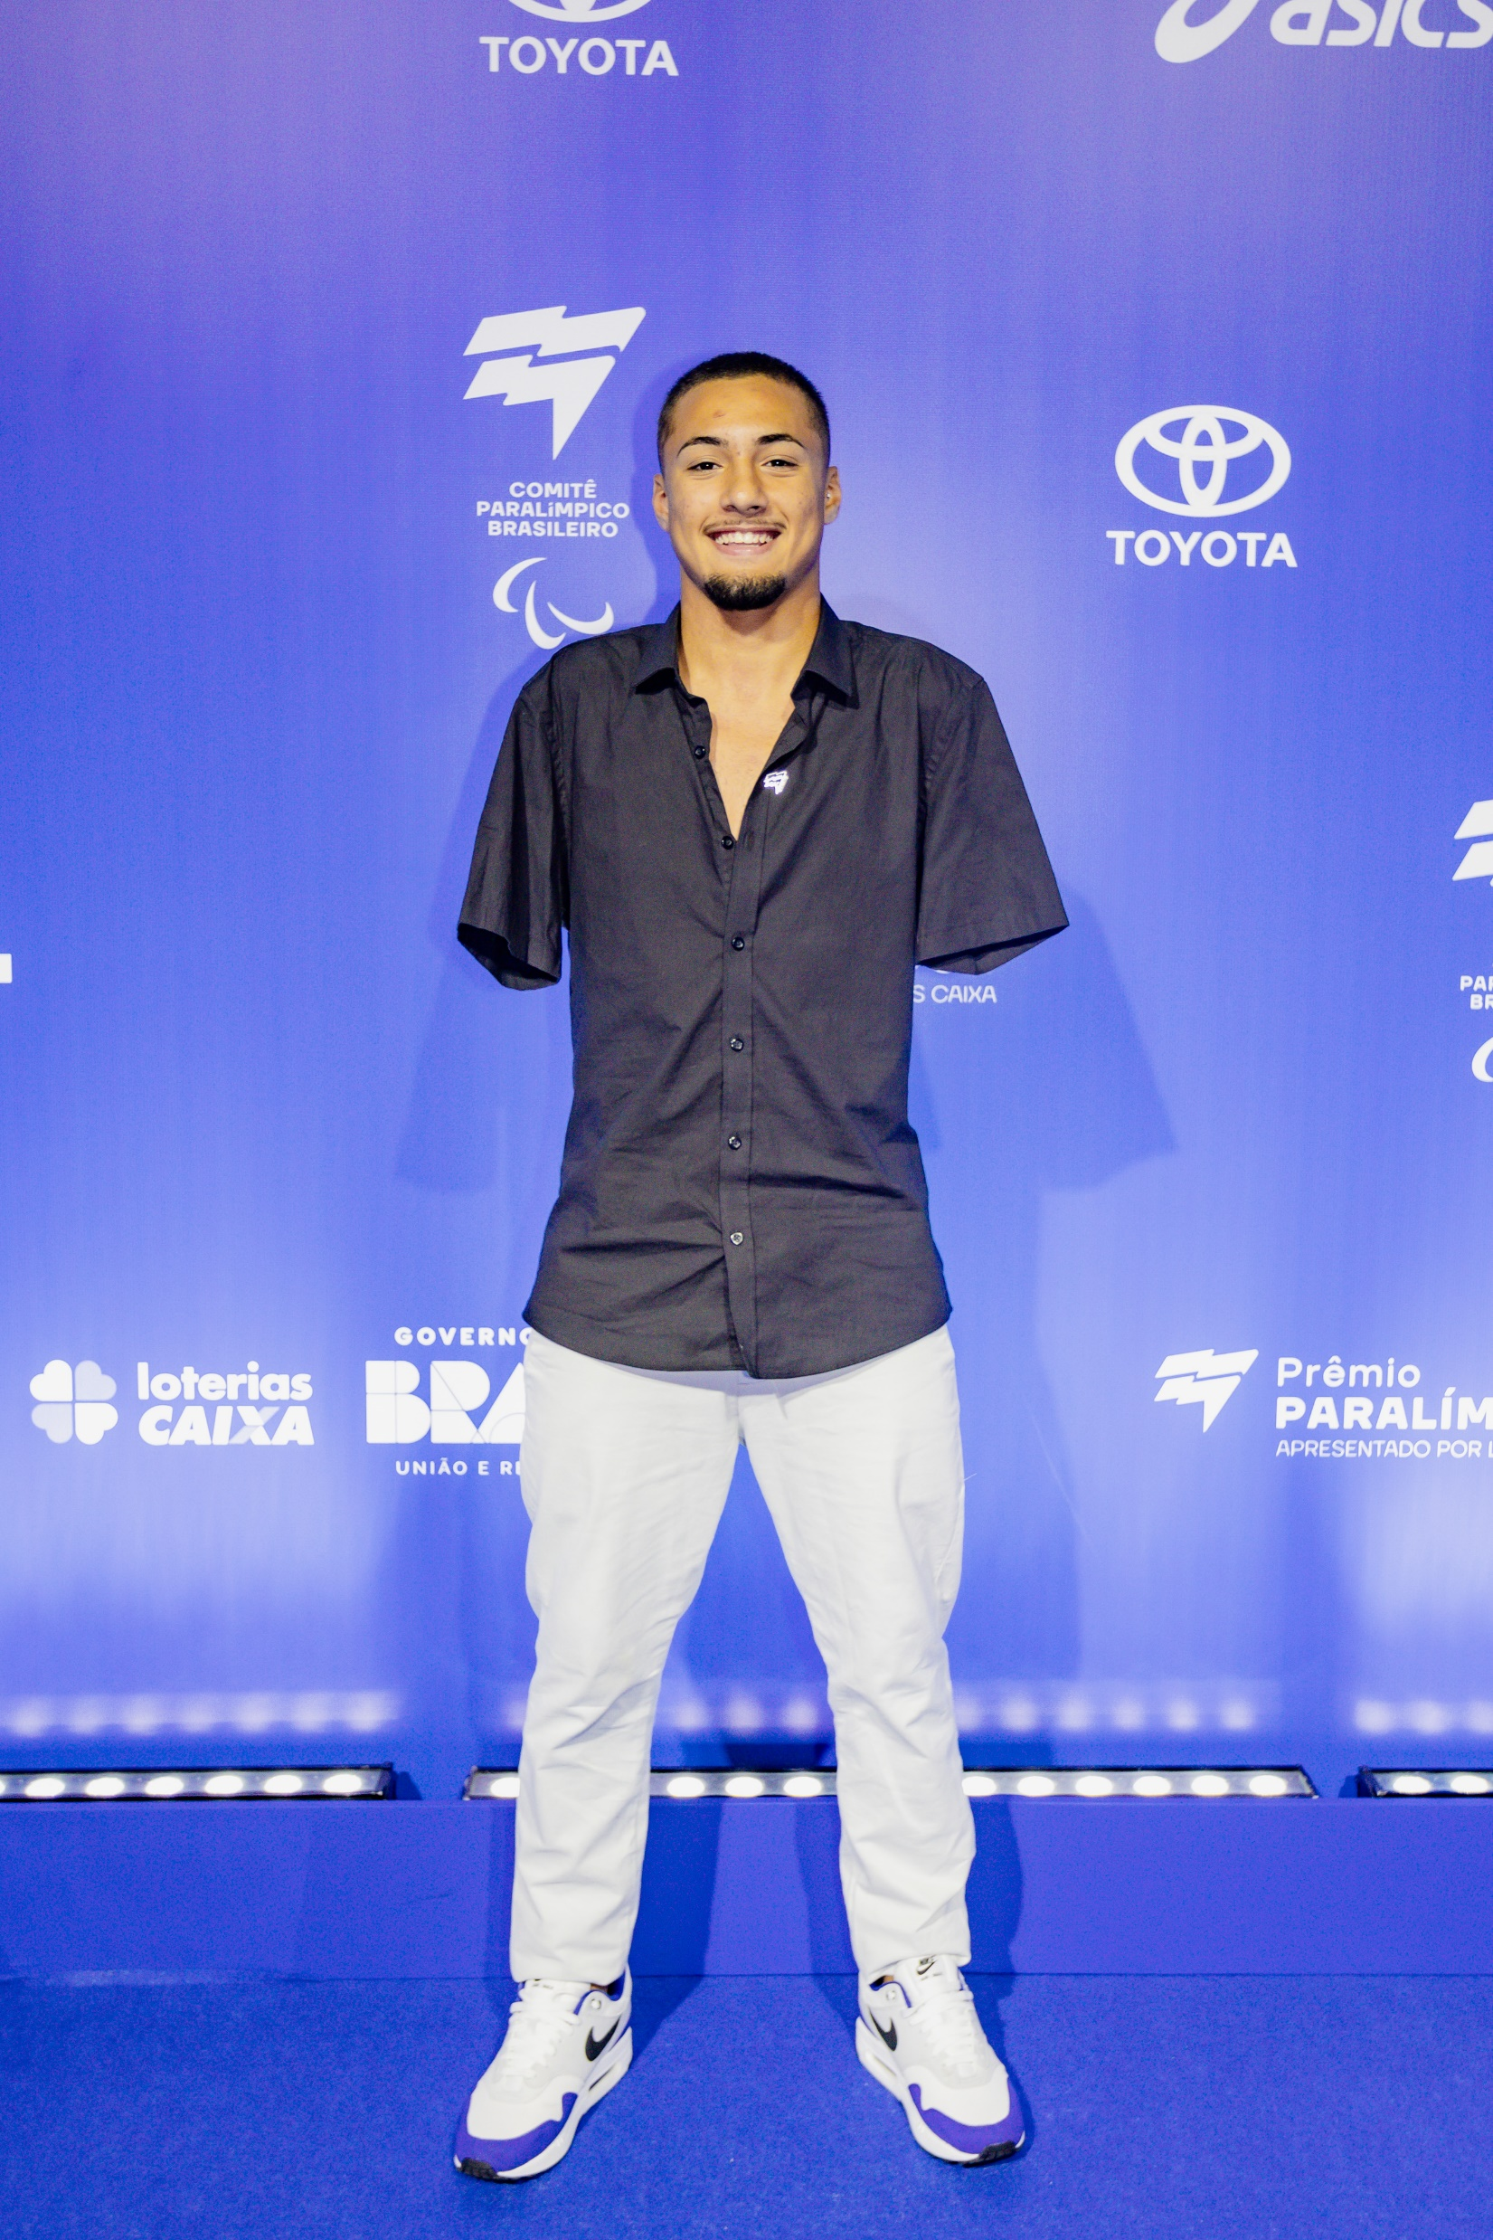
Prêmio Paralímpicos 2023 apresentado por Loterias Caixa, em São Paulo. Foto: Ana Patrícia Almeida/CPB

Slide 15

Prêmio Paralímpicos 2023 apresentado por Loterias Caixa, em São Paulo. Foto Alessandra Cabral/CPB

Slide 16

Prêmio Paralímpicos 2023 apresentado por Loterias Caixa, em São Paulo. Foto: Ana Patrícia Almeida/CPB

Slide 17

Prêmio Paralímpicos 2023 apresentado por Loterias Caixa, em São Paulo. Foto Alessandra Cabral/CPB

Slide 18

Prêmio Paralímpicos 2023 apresentado por Loterias Caixa, em São Paulo. Foto: Ana Patrícia Almeida/CPB

Slide 19

13.12.2023 - Prêmio Paralímpicos 2023 - Apresentado por Loterias Caixa e realizado no Tokio Marine Hall em São Paulo. Foto: Marcello Zambrana/CPB

Slide 20

13.12.2023 - Prêmio Paralímpicos 2023 - Apresentado por Loterias Caixa e realizado no Tokio Marine Hall em São Paulo. Foto: Marcello Zambrana/CPB

Slide 21

Prêmio Paralímpicos 2023 apresentado por Loterias Caixa, em São Paulo. Foto: Ana Patrícia Almeida/CPB

Slide 22
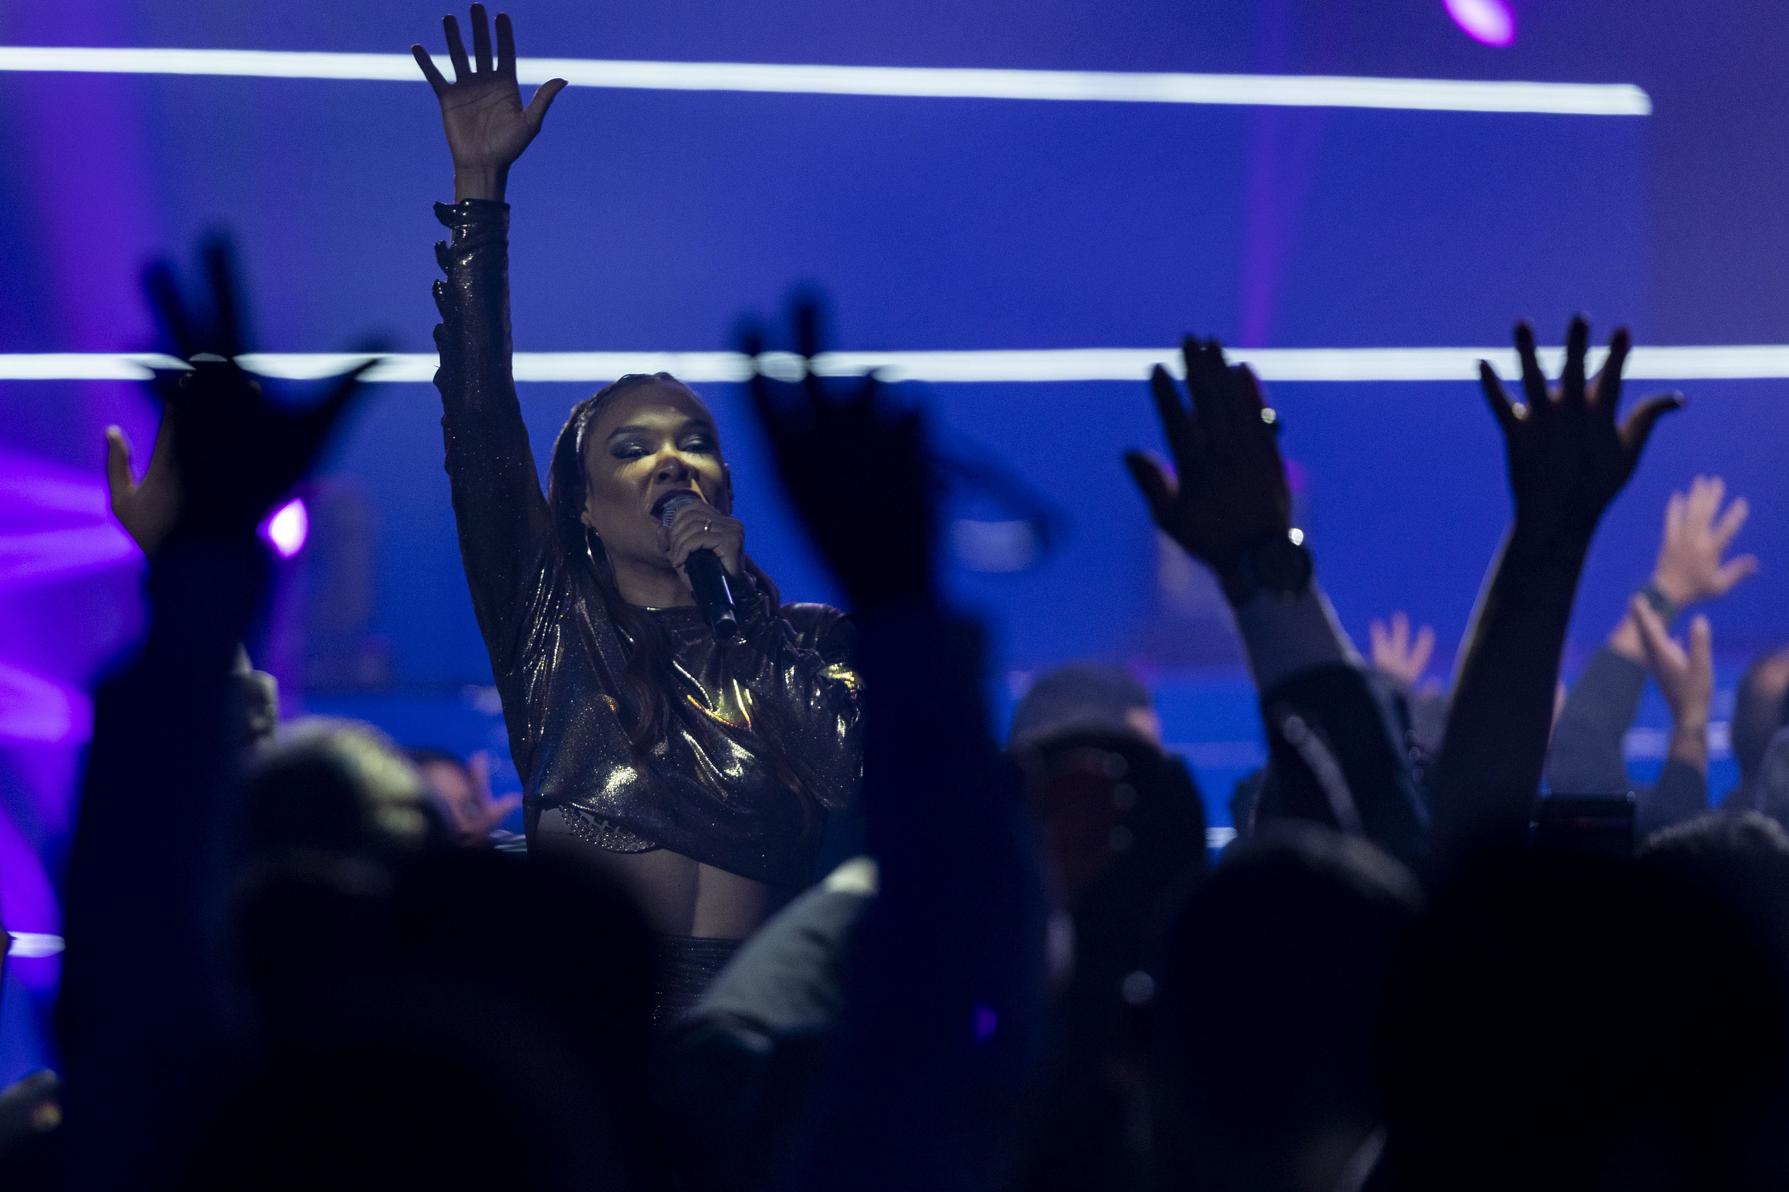
Prêmio Paralímpicos 2023 apresentado por Loterias Caixa, em São Paulo. Foto Alessandra Cabral/CPB

Slide 23

Prêmio Paralímpicos 2023 apresentado por Loterias Caixa, em São Paulo. Foto: Ana Patrícia Almeida/CPB

Slide 24
OBRIGADO!

